Slide 1

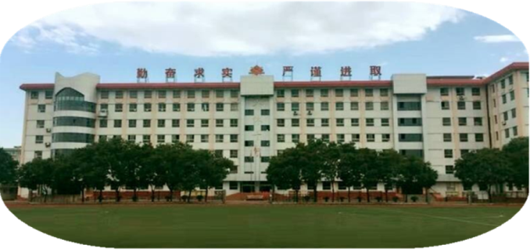
2022年高考反思及复习策略初探
介休十中 王德金
2022.6

Slide 2
第一个关注点：
秘而不宣的试题和答案，迅速发布的《总体思路》和《试题评析》

Slide 3
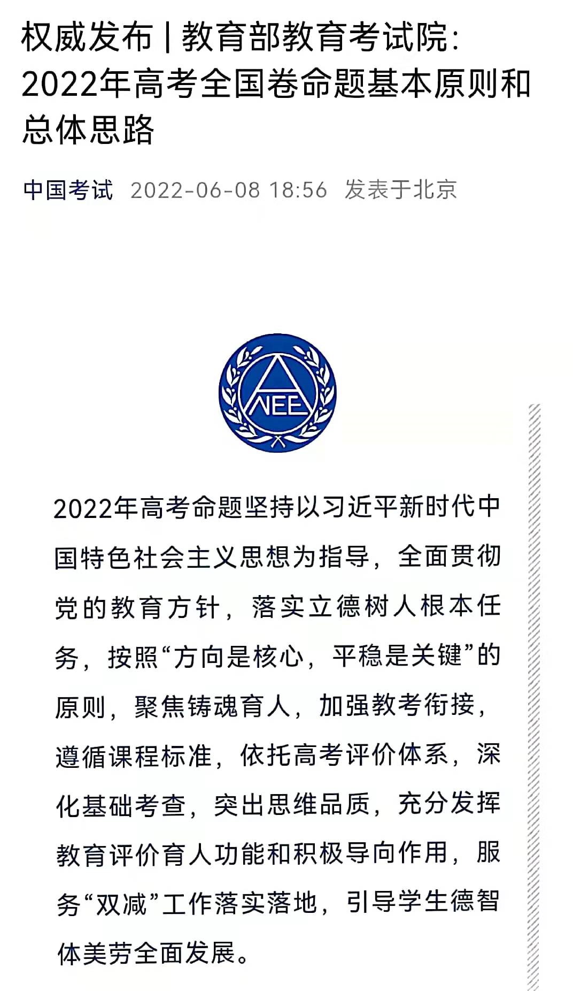
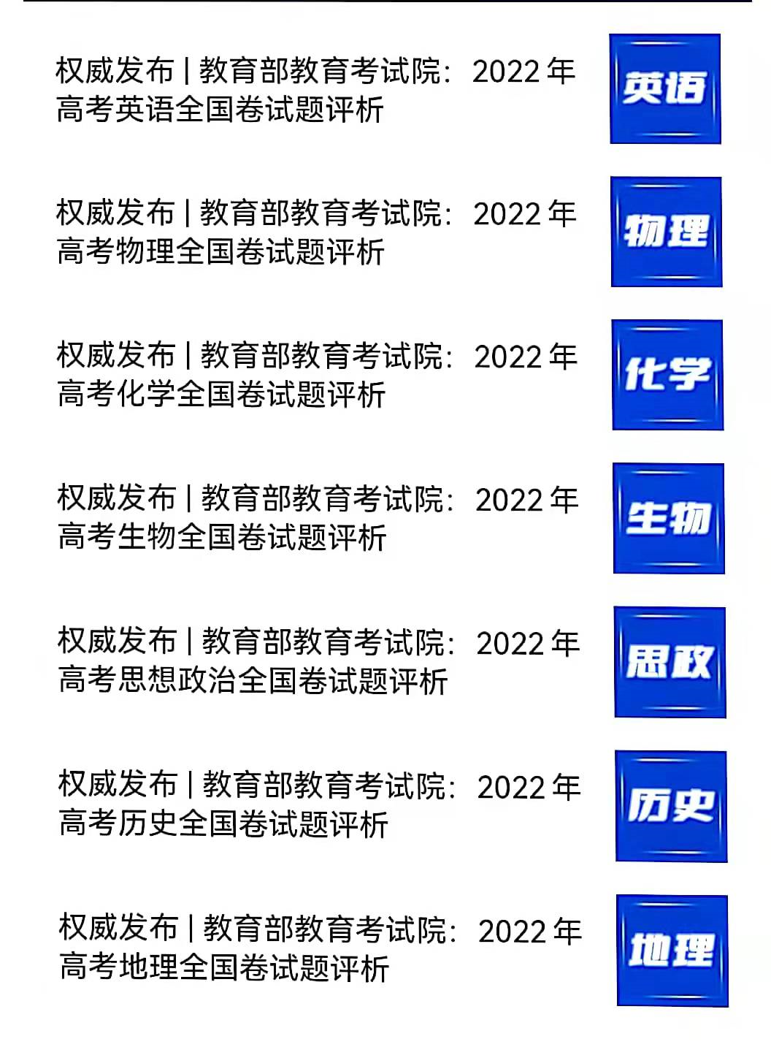
第一个反思点：秘而不宣的试题和答案，迅速发布的《总体思路》和《试题评析》
用意何在？

Slide 4
反思：给了你规划图和工程质量鉴定书，不给你看施工图和成品
改变追求唯一标准答案，总结答题套路等重复机械，固化的训练模式。
把握方向比知道考题更重要。
关注怎么考转向关注怎么教、怎么学
告诉你应该去哪儿，告诉你别人走得如何，但不告诉你别人是怎么走的，你得自己想办法。
用高考引导教学，实现教学评一体化

Slide 5
第二个关注点： 非正规渠道流出的试题

Slide 6
第二个反思点：非正规渠道流出的试题
1.题型结构很稳定
2.考查知识很基础：主干知识、应知应会的知识
3.考查角度很新颖：从别人的视角加深理解；从历史事件的过程中体会历史的复杂性；从对比中探寻史事之间的因果联系；从具体的做法中分析动机（探究）
4.考查方向很明确：发挥评价功能，引导教学改革，突出思维品质，服务“双减”工作，引导全面发展。

Slide 7
第三个关注点： 五花八门的答案解析

Slide 8
第三个反思点：五花八门的答案解析
1.用知识解释知识，缺乏方法指导和路径搭建。（学生不会做题是因为知识太少）
2.缺少学生视角，不从学生的认知特点和知识积累出发思考。
3.观念陈旧，缺乏常识，认知狭隘，思维固化。
4.没有官方答案无所适从。
（反映了教师的现状和教学的现状）

Slide 9
第四个关注点： 我们怎么办？

Slide 10
第四个反思点：我们怎么办？（多维度探究式思路）
1.明确知识的界限，围绕主干知识构建学科体系（讲全讲透）
梳理主干知识，聚焦核心史实，讲透核心概念，
抓住阶段特征，构建知识体系，培养历史通感。
（注重分析历史过程淡化历史结论）
2.多一些程序性知识，少一些陈述性知识。指导学生应该怎么做，为学生搭建问题解决的路径，提供问题解决的方法。加大历史方法和历史思维的培养。

Slide 11
第四个反思点：我们怎么办？（多维度探究式思路）
3.注重学生的学习体验，充分调动学生的积极性和参与度，加大信息输出（说、写、辩），在交流中发现问题，纠正方向，规范表述，培养思维。
4.加大历年高考真题的研究，从命题人的角度去分析高考题，熟悉高考题考查视角的特点，用高考题训练思维，弥补教师概念理解不到位，视野不开阔，表述不准确，历史专业素养不足的问题。

Slide 12
感谢您的聆听

